Slide 1
Proyecto de Data Science - Final
Clasificación Binaria del Rendimiento Estudiantil
Catalina Soledad Durian – Comision: 67465
Mayo 2025

Slide 2
🎯 Objetivos del Proyecto
Predecir si un estudiante aprobará o no un examen final según sus hábitos y condiciones personales.
Identificar cuáles son las variables más influyentes en el rendimiento académico.
Brindar recomendaciones basadas en datos para mejorar las estrategias de apoyo académico.

Slide 3
🏫 Contexto Comercial
La institución educativa busca mejorar la tasa de aprobación de sus estudiantes. Este análisis permite orientar campañas, tutorías y programas de bienestar con base en datos reales.

Slide 4
📊 Contexto Analítico
Se utilizó un dataset con información sobre hábitos, salud y entorno de los estudiantes. Se aplicó clasificación binaria (Random Forest) sobre un conjunto de entrenamiento (70%) y se validó con el 30% restante.

Slide 5
🔧 Preparación de Datos
- Transformación de `exam_score` a variable binaria (aprobado/desaprobado).
- Codificación de variables categóricas.
- División de los datos en entrenamiento y testeo.

Slide 6
📈 Métricas del Modelo
- Accuracy: 91.3%
- Precision (aprobados): 91.3%
- Recall (aprobados): 97.2%
- F1-score global: 91.1%

Slide 7
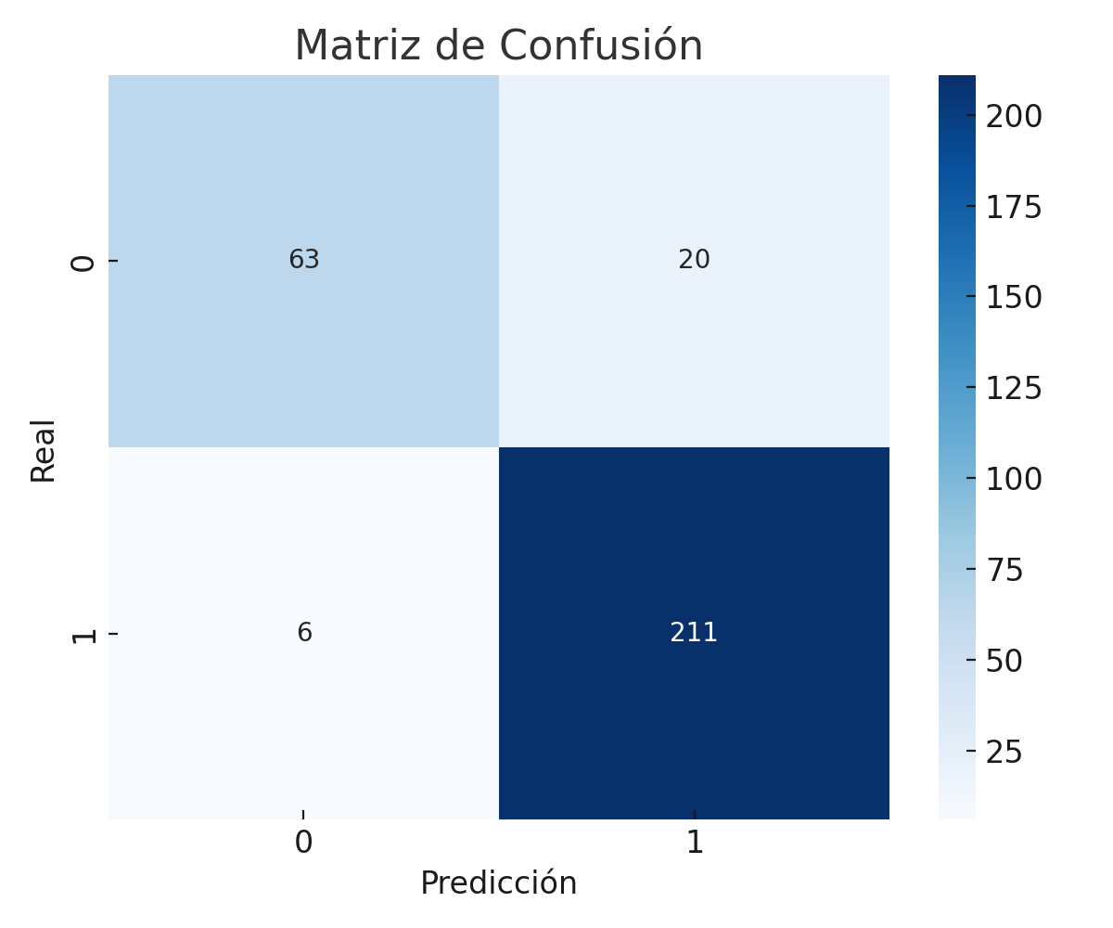
📊 Matriz de Confusión

Slide 8
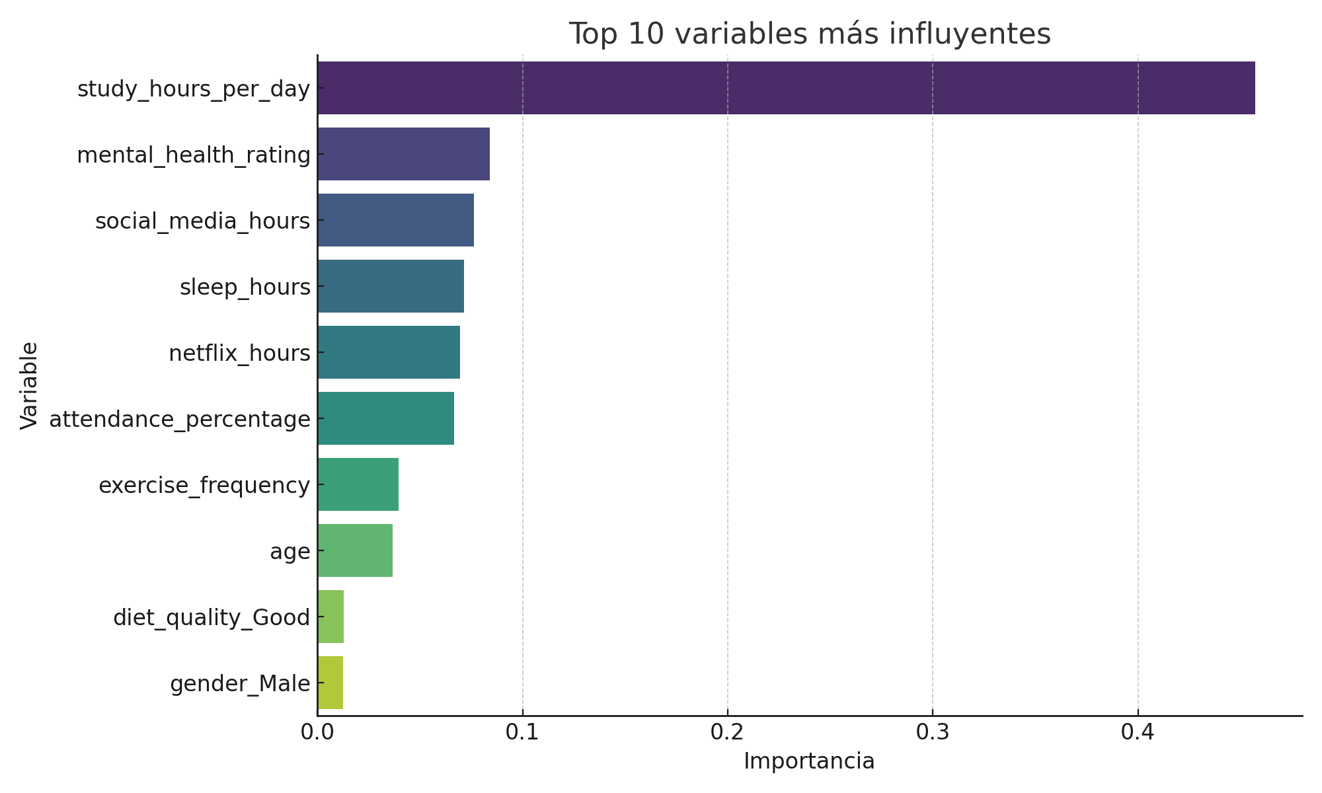
🌟 Variables Más Influyentes

Slide 9
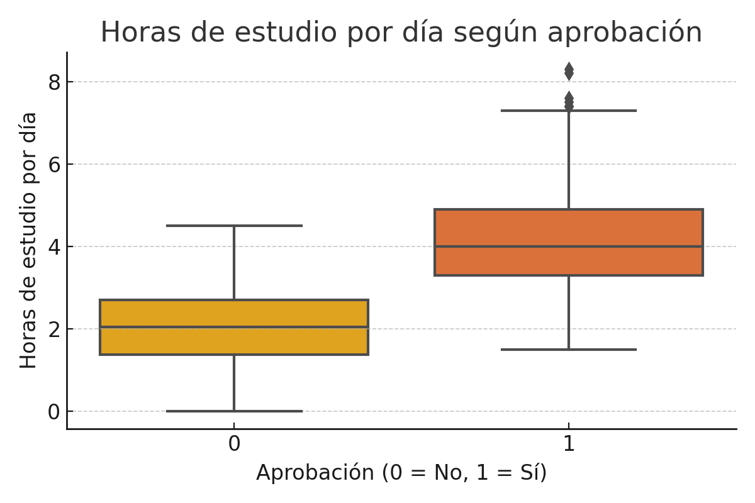
📚 Horas de Estudio por Día

Slide 10
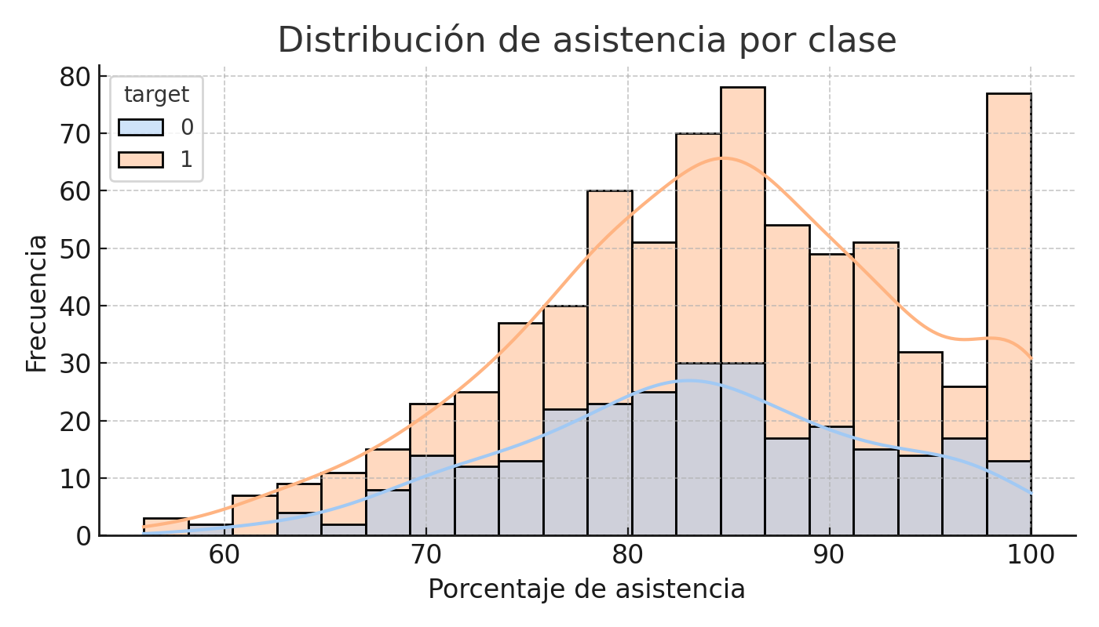
📅 Asistencia a Clases

Slide 11
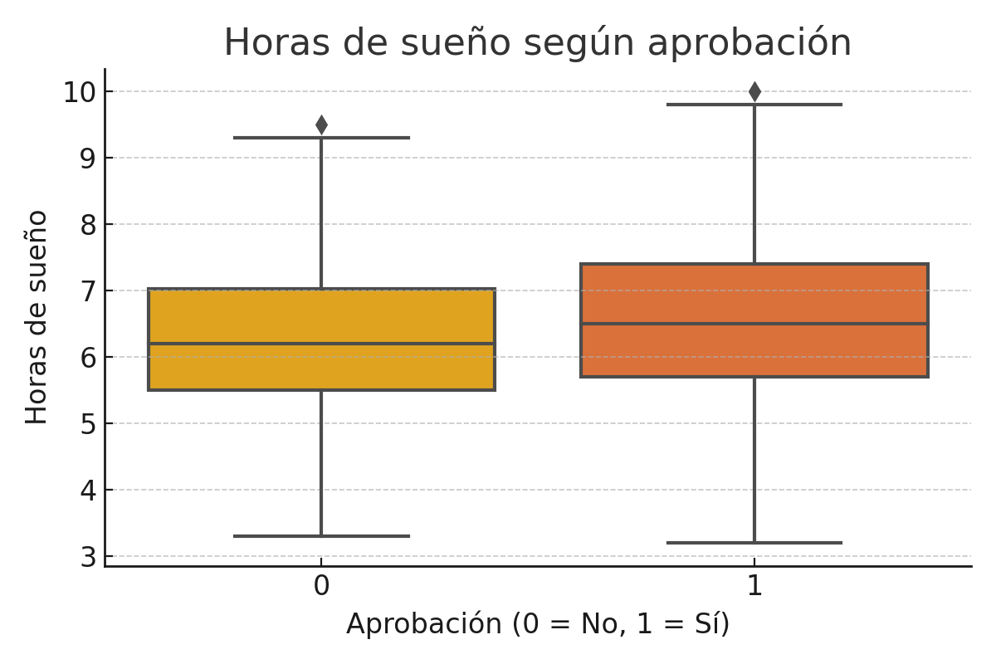
😴 Horas de Sueño

Slide 12
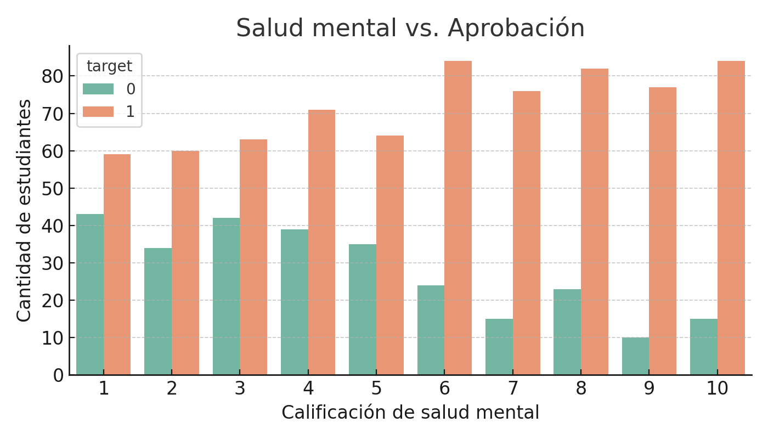
🧠 Salud Mental y Aprobación

Slide 13
✅ Conclusiones
- El modelo predice con más del 91% de precisión.
- Variables clave: horas de estudio, asistencia, sueño y salud mental.
- Recomendación: reforzar prácticas saludables y académicas para mejorar resultados.

Slide 14
🙌 Cierre
¿Preguntas?

